Slide 1
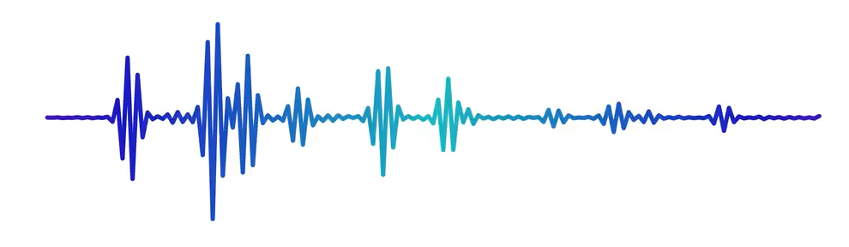
Mini Proyecto Streaming
Adriana, Sancho y Aida

Slide 2
Datos
Tablas:
Usuarios: Representa a los clientes de la plataforma.
Planes: Catálogo de tipos de suscripción (Gratis, Premium, etc.).
Suscripciones: Conecta un usuario con un plan específico y controla vigencia.
Artistas: Los músicos o bandas.
Álbumes: Cada álbum pertenece a un artista.
Canciones: Cada canción pertenece a un álbum.
Playlists: Una lista creada por un usuario.
Historial de reproducción: Cada registro = una reproducción realizada por un usuario.
Likes: Representa cuando un usuario da like a una canción.
Notes:
20 REGISTROS POR TABLA

Slide 3
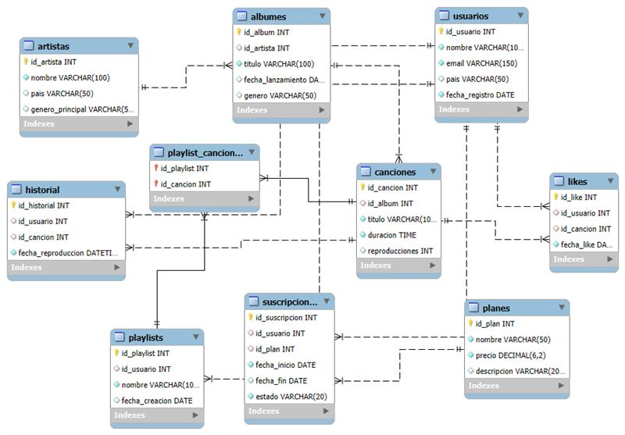
ERD
Usuarios son el centro, tienen suscripciones a planes, crean playlists, reproducen canciones y dan likes.
Artistas generan álbumes, que contienen canciones, y esas canciones interactúan con los usuarios mediante reproducciones, likes y playlists.
Notes:
usuarios – suscripciones – planes
Un usuario puede tener varias suscripciones a lo largo del tiempo.
Cada suscripción conecta a un usuario con un plan.
Relación:
usuarios (1) → suscripciones (N).
planes (1) → suscripciones (N).
artistas – albumes – canciones
Un artista puede tener muchos álbumes.
Un álbum puede tener muchas canciones.
Relación jerárquica:
artistas (1) → albumes (N).
albumes (1) → canciones (N).
usuarios – playlists – playlist_canciones – canciones
Un usuario crea playlists.
Cada playlist puede incluir varias canciones.
Como es una relación N:M, se resuelve con la tabla intermedia playlist_canciones.
Relación:
usuarios (1) → playlists (N).
playlists (N) → playlist_canciones (N).
canciones (N) → playlist_canciones (N).
usuarios – historial – canciones
El historial guarda cada reproducción: quién (usuario) escuchó qué (canción) y cuándo.
Relación:
usuarios (1) → historial (N).
canciones (1) → historial (N).
usuarios – likes – canciones
Relación N:M entre usuarios y canciones, resuelta con la tabla likes.
Un usuario puede dar like a muchas canciones y cada canción puede tener likes de muchos usuarios.

Slide 4
Género más escuchado
EJEMPLO QUERY JOIN
Género | Total Reproducciones
Pop | 69800
Reguetón | 39800
Rock | 25400
R&B | 23700
Hip-Hop | 14300
SELECT a.genero,
SUM(c.reproducciones) AS total
FROM albumes a
JOIN canciones c
ON a.id_album = c.id_álbum
GROUP BY a.genero
ORDER BY total DESC LIMIT 5;

Slide 5
Usuario que dio like a la canción mas popular
EJEMPLO SUBQUERY
SELECT DISTINCT u.nombre
FROM usuarios u
JOIN likes l
ON u.id_usuario = l.id_usuario
WHERE l.id_cancion = (
SELECT id_cancion
FROM canciones
ORDER BY reproducciones DESC LIMIT 1);
Nombre
Valentina Ortiz

Slide 6
EJEMPLO QUERY FUNCTION
Promedio de duración de canciones por género
SELECT a.genero, SEC_TO_TIME(AVG(TIME_TO_SEC (c.duracion))) AS duracion_promedio
FROM canciones c
JOIN albumes a
ON c.id_album = a.id_álbum
GROUP BY a.genero;
Género | Duración Promedio
Reguetón | 00:03:30.8333
Pop | 00:03:38.1428
Flamenco Urbano | 00:02:26.0000
Rock | 00:03:25.7500
Soul | 00:04:19.0000
Hip-Hop | 00:03:25.0000
R&B | 00:03:27.5000
Rock Latino | 00:04:58.0000

Slide 7

Gracias

